Slide 1


MERCADO DE
AUTOS
QUÉ NECESITAMOS SABER A LA HORA DE PONER EL PRECIO A NUESTRO AUTO
POR: EMANUEL LINCIC

Slide 2

CONTENIDO
01
CONTEXTO, AUDENCIA Y LIMITACIONES
02
HIPÓTESIS/PREGUNTAS DE INTERÉS
03
RESUMEN DE METADATA
04
ANÁLISIS EXPLORATORIO
05
INSIGHTS Y RECOMENDACIONES

Slide 3




CONTEXTO
A veces sucede que cuando queremos vender nuestro auto por x razone, pensamos que si el precio de venta es el correcto, es atractivo a los compradores para que se venda lo más pronto posible o si este no es ridículo o muy barato.
AUDIENCIA
Para ello, este proyecto esta destinado a resolver las consultas de aquellas personas con este problema, con ayuda de las visualizaciones podrán observar que tanto disminuir el valor con respecto al original.
LIMITACIONES
Sim embargo, los datos utilizados no están actualizados al presente año 2024, lo que podría dificultar el cálculo. Por otro lado, dependiendo el país hay autos más valorados que otros, por lo que se tiende a poner un precio mayor al del mercado.

Slide 4

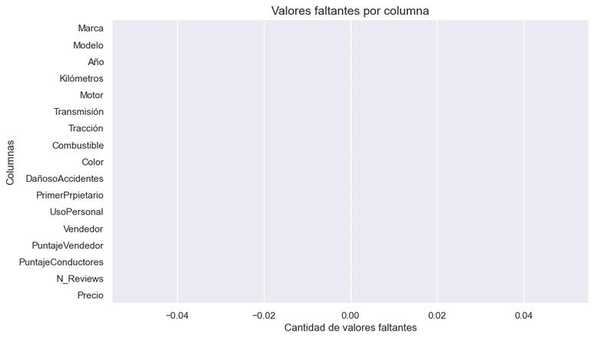
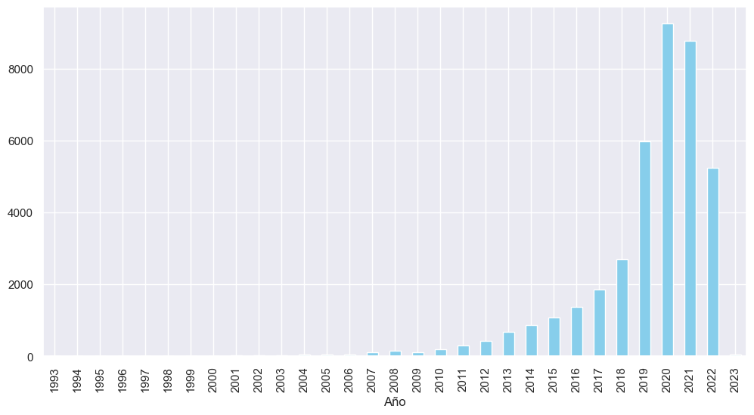
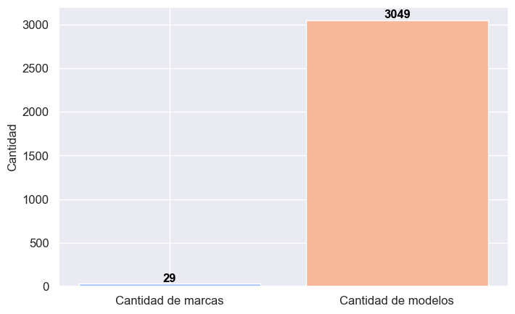
RESUMEN DE METADATA
DATOS NULOS
AUTOS DEL AÑO 2020
AUTOS DEL AÑO 2021
B
A
S
E
D
E
D
A
T
O
S
9.245
8.770
23.46%
22.26%
MARCAS Y MODELOS
DATOS
FILAS
669.817
39.401

Slide 5
PREGUNTAS DE INTERES
Preguntas principales
Que características hacen que mi auto pierda valor?
Año?
Kilómetros?
Si tuvo daños?
Si el vendedor es primer propietario?
Que características son más comunes en los autos en venta?
Preguntas generales
Cuáles son los autos más publicados?
Cuáles son los más valorados por las personas?
Y por los vendedores?
Hay algo que haga que algunas marcas sean más valorados que otros?

Slide 6
ANÁLISIS EXPLORATORIO

Slide 7
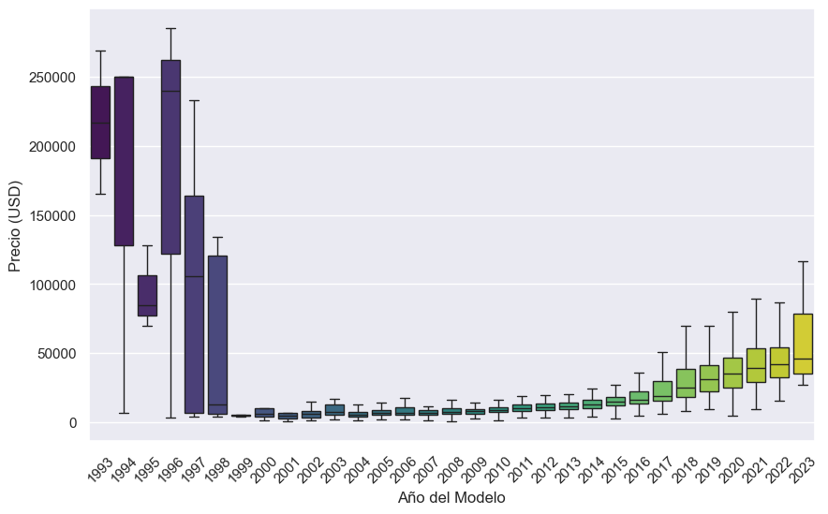
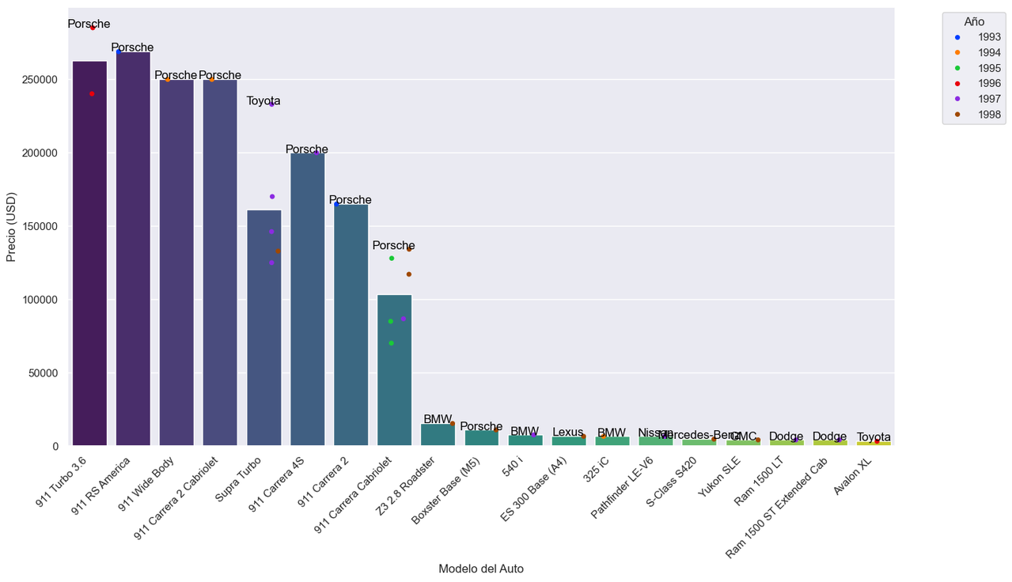
¿El año de mi auto va a afectar en el valor?
Como podemos observar en el gráfico a la derecha, podemos interpretar que mientras más antiguo sea el vehículo menor valor tendrá, pero ¿Por qué se puede ver que entre los autos de años de 1993 a 1998 el valor es mayor? Esto es debido a que se trata de modelos lujosos/exóticos o de colección. Sin embargo, en las cajas de 1997 y 1998 se encuentran autos con un precio bajo.

